Slide 1
LC27 : Solubilité
Niveau : CPGE
Pré-requis :
Solvants et dissolution
Evolution constantes d’équilibres, activités
Réactions acide-base et titrage

Slide 2
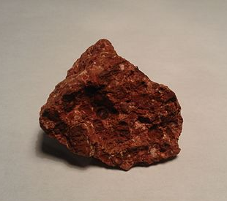
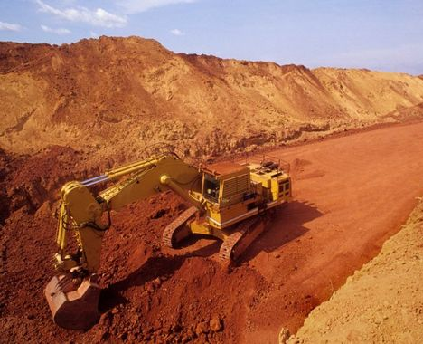




La bauxite : source principale d’Aluminium
$${Al}_{2}O_{3}$$ $(\sim 60\%$)
$${Fe}_{2}O_{3}$$ $(\sim 20\%$)
Si$O_{2}$
Ti$O_{2}$
CaO

Slide 3
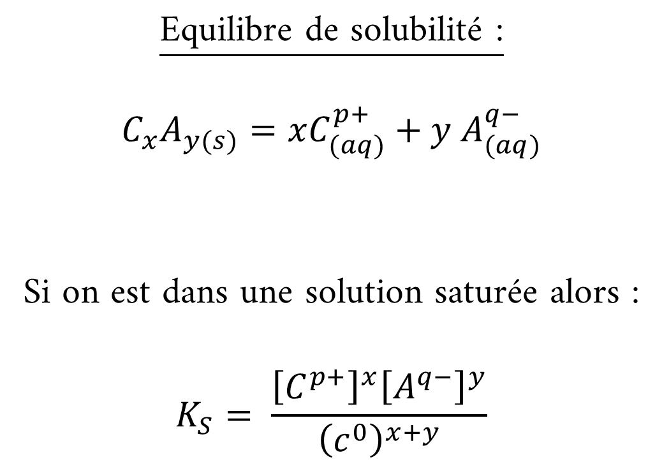
Produit de solubilité : cas général
Equilibre de solubilité :
$$C_{x}A_{y(s)}=xC_{(aq)}^{p+}+y A_{(aq)}^{q−}$$
Si on est dans une solution saturée alors :
$$K_{S}= \frac{{\left[C^{p+}\right]}^{x}{\left[A^{q−}\right]}^{y}}{{\left(c^{0}\right)}^{x+y}}$$

Slide 4
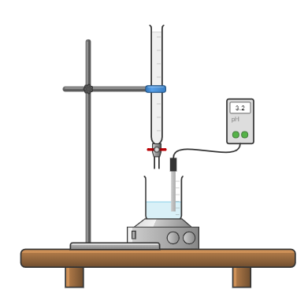
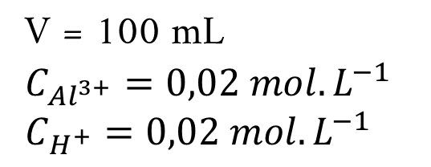
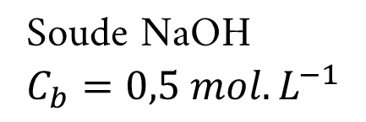
Détermination du pKs de $Al{(OH)}_{3(s)}$
Soude NaOH
$$C_{b}=0,5 mol.L^{−1}$$
pH-mètre
V = 100 mL
$$C_{{Al}^{3+}}=0,02 mol.L^{−1}$$
$$C_{H^{+}}=0,02 mol.L^{−1}$$

Slide 5
Simulation sur Dozzzaqueux
pH
$$V_{NaOH}$$

Slide 6
Simulation sur Dozzzaqueux
pH
$$V_{NaOH}$$
$$H_{(aq)}^{+}+ {HO}_{(aq)}^{−}= H_{2}O_{(l)}$$

Slide 7
Simulation sur Dozzzaqueux
pH
Apparition du 1er grain
$$V_{NaOH}$$
$$H_{(aq)}^{+}+ {HO}_{(aq)}^{−}= H_{2}O_{(l)}$$

Slide 8
Simulation sur Dozzzaqueux
pH
Apparition du 1er grain
Précipitation
$$V_{NaOH}$$
$$H_{(aq)}^{+}+ {HO}_{(aq)}^{−}= H_{2}O_{(l)}$$

Slide 9
Condition de précipitation

Slide 10
Condition de précipitation
Solution 1
Solution 2
$$Q=et K_{S}=$$
$$Q=et K_{S}=$$
$Q< K_{s}$ : pas de précipitation
$Q> K_{s}$ : précipitation

Slide 11
Tracé d’un diagramme d’existence
$${Al}_{(aq)}^{3+}+3{HO}_{(aq)}^{−}=Al{(OH)}_{3(s)}$$
Méthode :

Slide 12
Tracé d’un diagramme d’existence
$${Al}_{(aq)}^{3+}+3{HO}_{(aq)}^{−}=Al{(OH)}_{3(s)}$$
Méthode :
Choisir l’ion à concentration variable

Slide 13
Tracé d’un diagramme d’existence
$${Al}_{(aq)}^{3+}+3{HO}_{(aq)}^{−}=Al{(OH)}_{3(s)}$$
Méthode :
Choisir l’ion à concentration variable → ${HO}_{(aq)}^{−}$

Slide 14
Tracé d’un diagramme d’existence
$${Al}_{(aq)}^{3+}+3{HO}_{(aq)}^{−}=Al{(OH)}_{3(s)}$$
Méthode :
Choisir l’ion à concentration variable → ${HO}_{(aq)}^{−}$
Tracer l’axe en –log de cette concentration

Slide 15
Tracé d’un diagramme d’existence
$${Al}_{(aq)}^{3+}+3{HO}_{(aq)}^{−}=Al{(OH)}_{3(s)}$$
Méthode :
Choisir l’ion à concentration variable → ${HO}_{(aq)}^{−}$
Tracer l’axe en –log de cette concentration
$$pH$$

Slide 16
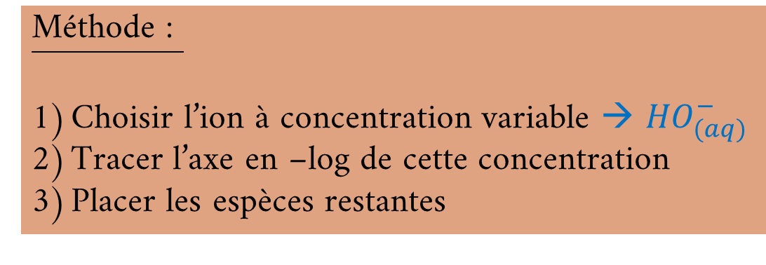
Tracé d’un diagramme d’existence
$${Al}_{(aq)}^{3+}+3{HO}_{(aq)}^{−}=Al{(OH)}_{3(s)}$$
Méthode :
Choisir l’ion à concentration variable → ${HO}_{(aq)}^{−}$
Tracer l’axe en –log de cette concentration
Placer les espèces restantes
$$pH$$

Slide 17
Tracé d’un diagramme d’existence
$${Al}_{(aq)}^{3+}+3{HO}_{(aq)}^{−}=Al{(OH)}_{3(s)}$$
Méthode :
Choisir l’ion à concentration variable → ${HO}_{(aq)}^{−}$
Tracer l’axe en –log de cette concentration
Placer les espèces restantes
$$pH$$

Slide 18
Tracé d’un diagramme d’existence
$${Al}_{(aq)}^{3+}+3{HO}_{(aq)}^{−}=Al{(OH)}_{3(s)}$$
Méthode :
Choisir l’ion à concentration variable → ${HO}_{(aq)}^{−}$
Tracer l’axe en –log de cette concentration
Placer les espèces restantes
$$Al{(OH)}_{3(s)}$$
$$pH$$

Slide 19
Tracé d’un diagramme d’existence
$${Al}_{(aq)}^{3+}+3{HO}_{(aq)}^{−}=Al{(OH)}_{3(s)}$$
Méthode :
Choisir l’ion à concentration variable → ${HO}_{(aq)}^{−}$
Tracer l’axe en –log de cette concentration
Placer les espèces restantes
$${Al}_{(aq)}^{3+}$$
$$Al{(OH)}_{3(s)}$$
$$pH$$

Slide 20
Tracé d’un diagramme d’existence
$${Al}_{(aq)}^{3+}+3{HO}_{(aq)}^{−}=Al{(OH)}_{3(s)}$$
Méthode :
Choisir l’ion à concentration variable → ${HO}_{(aq)}^{−}$
Tracer l’axe en –log de cette concentration
Placer les espèces restantes
Calculer la valeur de la concentration à la frontière à partir du Ks
$${Al}_{(aq)}^{3+}$$
$$Al{(OH)}_{3(s)}$$
$$pH$$

Slide 21
Tracé d’un diagramme d’existence
$${Al}_{(aq)}^{3+}+3{HO}_{(aq)}^{−}=Al{(OH)}_{3(s)}$$
Méthode :
Choisir l’ion à concentration variable → ${HO}_{(aq)}^{−}$
Tracer l’axe en –log de cette concentration
Placer les espèces restantes
Calculer la valeur de la concentration à la frontière à partir du Ks
4
$${Al}_{(aq)}^{3+}$$
$$Al{(OH)}_{3(s)}$$
$$pH$$

Slide 22
Tracé d’un diagramme d’existence
$${Al}_{(aq)}^{3+}+3{HO}_{(aq)}^{−}=Al{(OH)}_{3(s)}$$
Méthode :
Choisir l’ion à concentration variable → ${HO}_{(aq)}^{−}$
Tracer l’axe en –log de cette concentration
Placer les espèces restantes
Calculer la valeur de la concentration à la frontière à partir du Ks
4
$${Al}_{(aq)}^{3+}$$
$$Al{(OH)}_{3(s)}$$
$$pH$$
Domaine de prédominance du cation
Domaine d’existence du solide

Slide 23
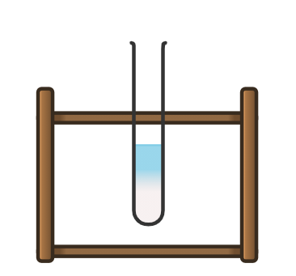
Influence de la température
Alumine
Calcaire

Slide 24
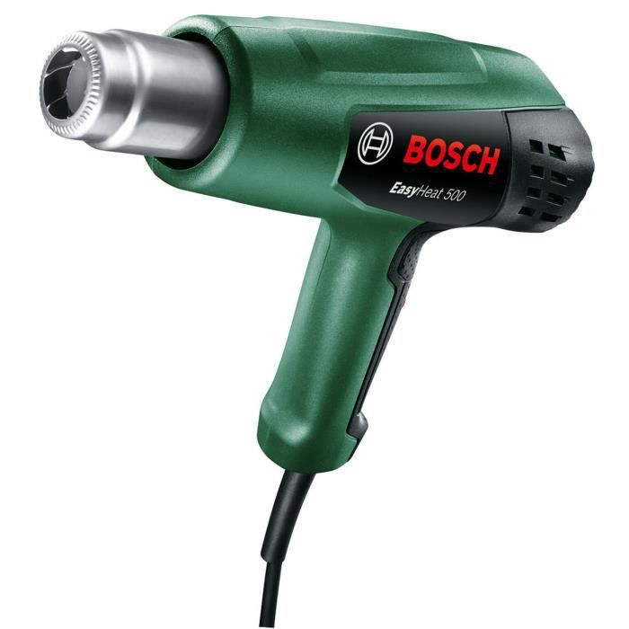
Influence de la température
Alumine
Calcaire

Slide 25
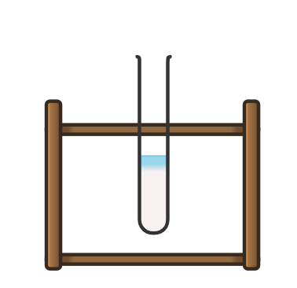
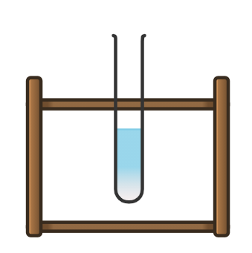
Influence de la température
Alumine
Calcaire

Slide 26
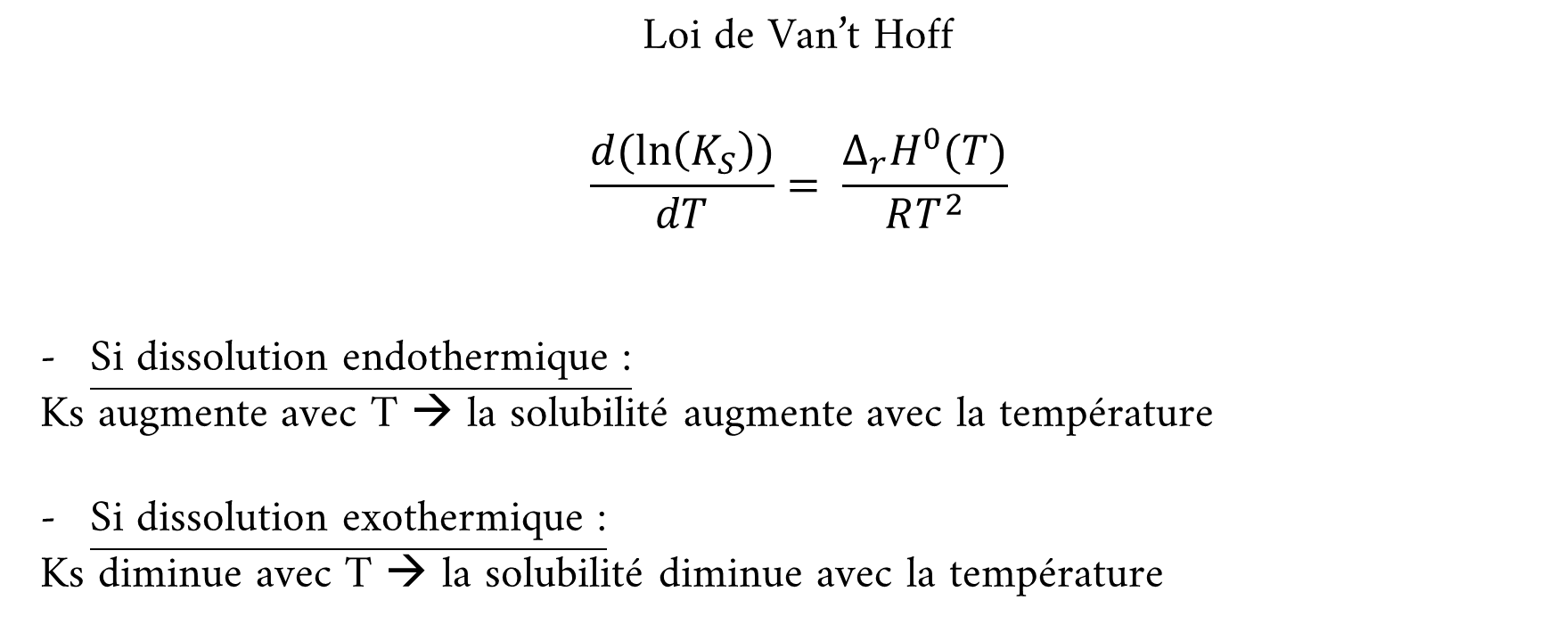
Influence de la température
Loi de Van’t Hoff
$$\frac{d(\ln\left(K_{S}\right))}{dT}= \frac{∆_{r}H^{0}(T)}{RT^{2}}$$
Si dissolution endothermique :
Ks augmente avec T → la solubilité augmente avec la température
Si dissolution exothermique :
Ks diminue avec T → la solubilité diminue avec la température

Slide 27
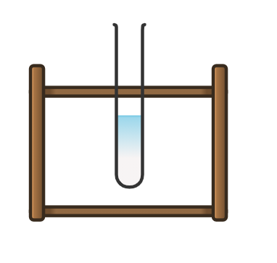
Influence du pH
Précipité de ${CaCO}_{3(s)}$

Slide 28
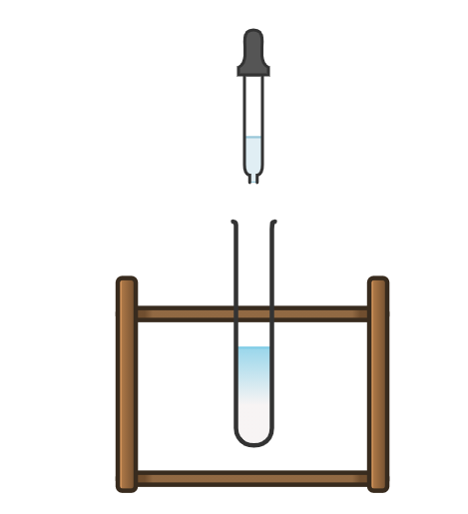
Influence du pH
Acide chlorhydrique concentré
Précipité de ${CaCO}_{3(s)}$

Slide 29
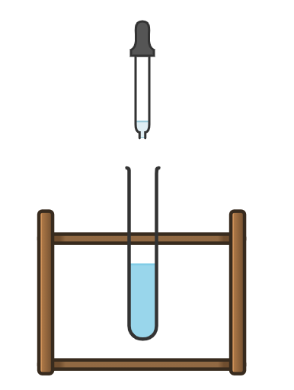
Influence du pH
Acide chlorhydrique concentré
Disparition du précipité

Slide 30
Influence du pH
${CaCO}_{3(s)}= {Ca}_{(aq)}^{2+}+ {CO}_{3(aq)}^{2−}$ $K_{s}$
${CO}_{3(aq)}^{2−}+ H_{3}O_{(aq)}^{+}= {HCO}_{3(aq)}^{−}+ H_{2}O_{(l)}$ $\frac{1}{K_{A}}$
${CaCO}_{3(s)}+ H_{3}O_{(aq)}^{+}$ = ${Ca}_{(aq)}^{2+}+{HCO}_{3(aq)}^{−}+H_{2}O_{(l)}$ $K^{0}= \frac{K_{S}}{K_{A}}> K_{S}$

Slide 31
Influence du pH : application aux oxydes de fer et d’aluminium
$${Al}_{(aq)}^{3+}$$
$$Al{(OH)}_{3(s)}$$
$${Al(OH)}_{4(aq)}^{−}$$
$$pH$$
4
10
$${Fe}_{(aq)}^{3+}$$
$$Fe{(OH)}_{3(s)}$$
$$pH$$
2

Slide 32
Influence du pH : application aux oxydes de fer et d’aluminium
$${Al}_{(aq)}^{3+}$$
$$Al{(OH)}_{3(s)}$$
$${Al(OH)}_{4(aq)}^{−}$$
$$pH$$
4
10
$${Fe}_{(aq)}^{3+}$$
$$Fe{(OH)}_{3(s)}$$
$$pH$$
2

Slide 33
Influence du pH : application aux oxydes de fer et d’aluminium
$${Al}_{(aq)}^{3+}$$
$$Al{(OH)}_{3(s)}$$
$${Al(OH)}_{4(aq)}^{−}$$
$$pH$$
4
10
$${Fe}_{(aq)}^{3+}$$
$$Fe{(OH)}_{3(s)}$$
$$pH$$
2
Ajout de soude

Slide 34
Influence du pH : application aux oxydes de fer et d’aluminium
$${Al}_{(aq)}^{3+}$$
$$Al{(OH)}_{3(s)}$$
$${Al(OH)}_{4(aq)}^{−}$$
$$pH$$
4
10
$${Fe}_{(aq)}^{3+}$$
$$Fe{(OH)}_{3(s)}$$
$$pH$$
2

Slide 35
Influence du pH : application aux oxydes de fer et d’aluminium
$${Al}_{(aq)}^{3+}$$
$$Al{(OH)}_{3(s)}$$
$${Al(OH)}_{4(aq)}^{−}$$
$$pH$$
4
10
$${Fe}_{(aq)}^{3+}$$
$$Fe{(OH)}_{3(s)}$$
$$pH$$
2
Dissolution sélective

Slide 36
Influence du pH : application aux oxydes de fer et d’aluminium
$${Al}_{(aq)}^{3+}$$
$$Al{(OH)}_{3(s)}$$
$${Al(OH)}_{4(aq)}^{−}$$
$$pH$$
4
10
$${Fe}_{(aq)}^{3+}$$
$$Fe{(OH)}_{3(s)}$$
$$pH$$
2
Filtrage

Slide 37
Influence du pH : application aux oxydes de fer et d’aluminium
$${Al}_{(aq)}^{3+}$$
$$Al{(OH)}_{3(s)}$$
$${Al(OH)}_{4(aq)}^{−}$$
$$pH$$
4
10

Slide 38
Influence du pH : application aux oxydes de fer et d’aluminium
$${Al}_{(aq)}^{3+}$$
$$Al{(OH)}_{3(s)}$$
$${Al(OH)}_{4(aq)}^{−}$$
$$pH$$
4
10
Ajout d’acide concentré

Slide 39
Influence du pH : application aux oxydes de fer et d’aluminium
$${Al}_{(aq)}^{3+}$$
$$Al{(OH)}_{3(s)}$$
$${Al(OH)}_{4(aq)}^{−}$$
$$pH$$
4
10
Reprécipitation

